Slide 1
Rank-Pairing Heap

Slide 2
Problemă heap
Mentinem un heap, fiecare cu o cheie și operațiile:
Găsiți maximul: găsiți elementul cu cheia maximă dintr-un heap
Inserare: adăugați un element nou într-un heap
Șterge maxim : eliminați elementul maxim
Merge: se îmbină două heap-uri disjuncte într-unul singur
Descreștere cheie: se scade o anumită cantitate pozitivă din cheia unui nod dat dintr-un heap
Scop: O(log n) pentru ștergere, O(1) pentru altele

Slide 3
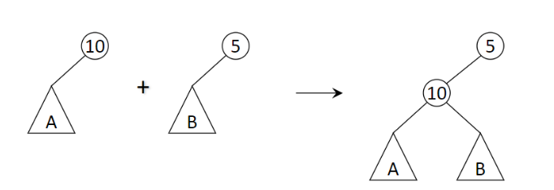
Arbore pe jumatate ordonat:
Un arbore pe jumătate ordonat este un arbore binar în care fiecare nod are un singur element și fiecare element este mai mic decât toate elementele din subarborele său stâng.
O jumătate de arbore este un arbore binar pe jumătate ordonat în care fiecare nod nu are subarbore drept.
Legătura dintre două jumătăți de arbori poate fi realizată în timp constant (O(1)).

Slide 4
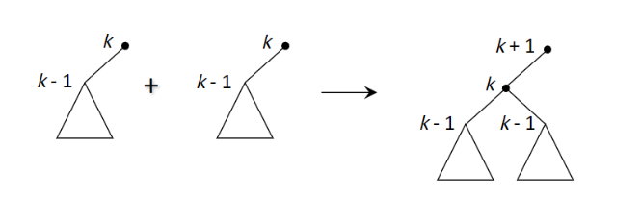
Cum se face legătura?
Legăturile sunt stabilite doar între arborii ale căror rădăcini au același rang.
Câștigătorului îi creștem rangul cu unul.
Diferențele de rang dintre arbori sunt toate de 1: un arbore pe jumătate de arbore are un rang k este un arbore binar perfect cu o rădăcină
2^k noduri, unde k este rangul și este logaritmul în baza 2 al numărului total de noduri, n.

Slide 5
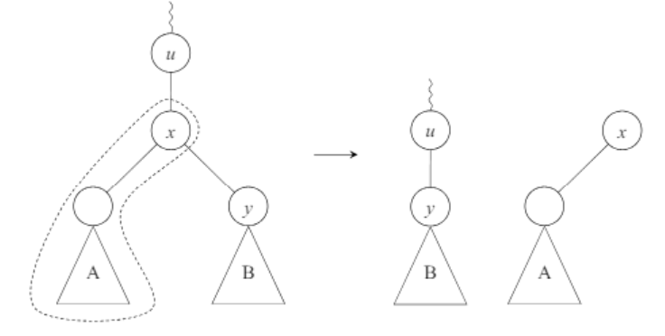
Tăierea
Tăierea unui nod se face prin schimbarea arborelui din dreapta în locul lui (dacă nodul tăiat a fost un copil stâng, partea dreaptă a fost mai mică decât părintele și dacă a fost un copil drept nu contează) și atunci partea tăiată este o jumătate de copac.

Slide 6
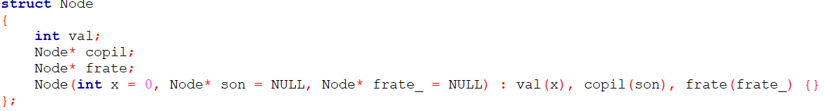
Cod:

Slide 7
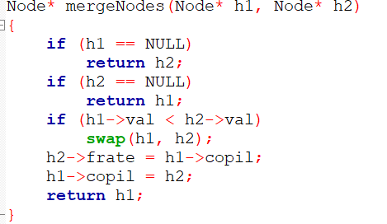
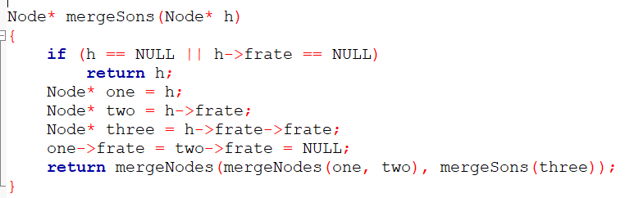

Slide 8
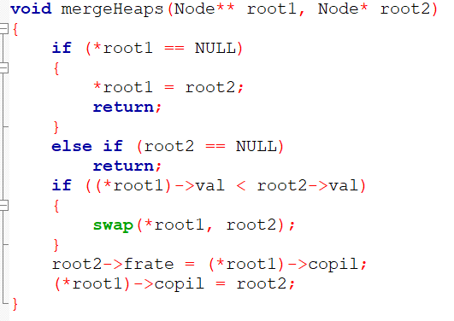

Slide 9
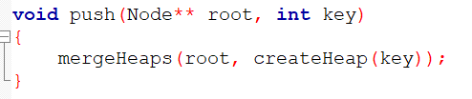

Slide 10
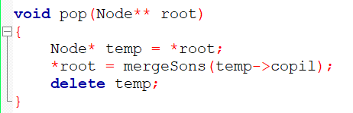

Slide 11
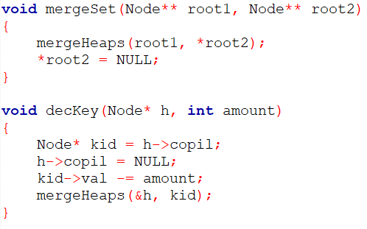

Slide 12
Rank Pairing Heap
Heap-ul RP este salvat ca o listă circulară de semi-arbori. Primul element va fi rădăcina cu valoarea maximă.
findMax() => returnează valoarea primului element. O(1)
insert(x) => leagă un nou element în lista de rădăcină. Devine primul element dacă este mai mare decât maximul mai vechi. O(1)
merge(H) => leagă lista de rădăcini. Se schimbă primul element dacă este necesar. O(1)
Acestea erau operațiunile banale. Acum pentru cele mai interesante:
pop() => trecând direct prin stânga primului element, se taie și se adaugă la lista de rădăcini. Această operație ar putea să nu fie O(1), așa că ar putea la fel de bine să facem puține tăieri. Trecem cu o singură parcurgere lista rădăcină și vom putea găsi și noul maxim. Complexitatea este O(n) în cel mai rău caz, dar în medie este O(log n) amortizat.

Slide 13
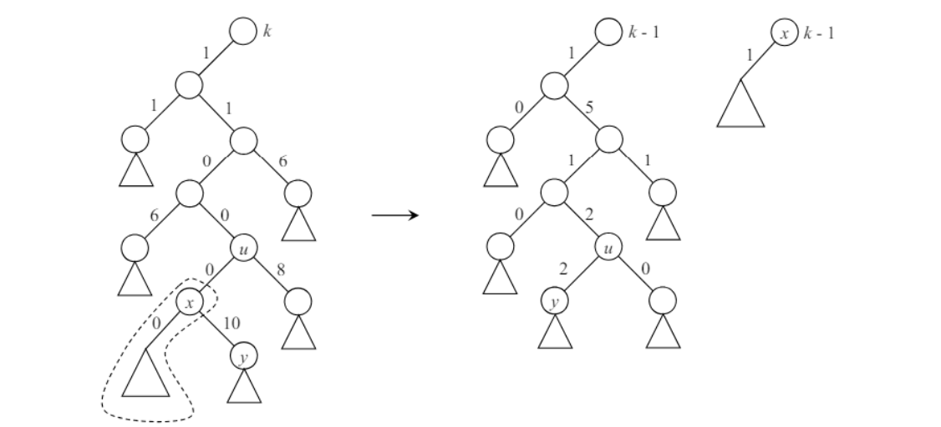
Rank Pairing Heap
5. Scăderea unei chei poate fi realizată în timp amortizat O(1). Acest lucru se datorează unei strategii care implică tăierea nodului și adăugarea lui în lista de rădăcini, fără a efectua restructurări complexe. Cu toate acestea, este necesar să actualizăm și rangul părinților nodului tăiat. Prin urmare, folosim o regulă pentru actualizarea rangului părinților și continuăm acest proces până când nu mai este nevoie să scădem rangul sau până când ajungem la o rădăcină. În medie, nu ar trebui să fie necesar să urcăm foarte mult în arbore pentru a actualiza rangurile.

Slide 14
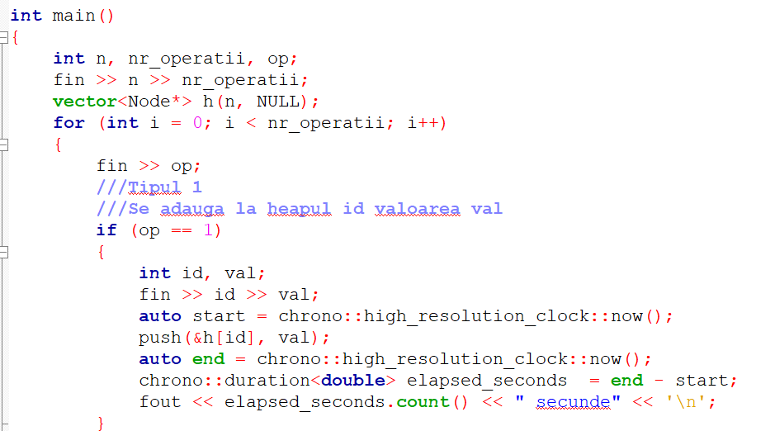

Slide 15
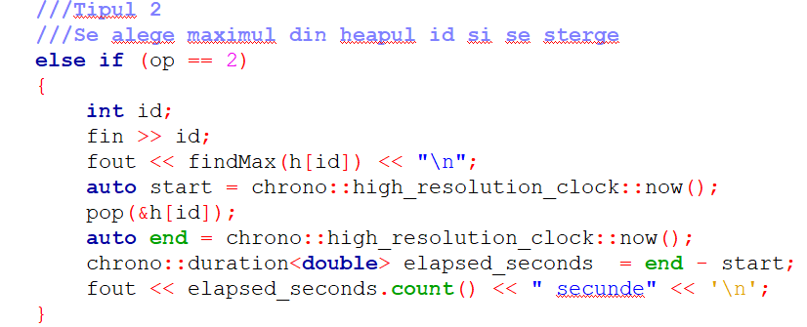

Slide 16
